Slide 1
Речевое развитие.
«Повествование»
Составили: О.Л.Абрамцова, Ю.Н.Махупова, воспитатели группы № 9 МБДОУ ДС « Родничок» г. Волгодонска

Slide 2
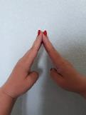
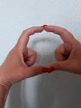
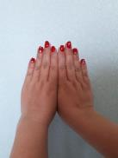
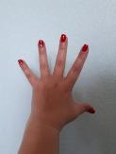
Целью нашей встречи является закрепление представления детей о правилах построения последовательного высказывания- повествования.
Проведите с ребенком пальчиковую гимнастику.
«Дом»
Я хочу построить дом,
(Руки сложить домиком, и поднять над головой)→
<-- Чтоб окошко было в нём,
(Пальчики обеих рук соединить в кружочек)
Чтоб у дома дверь была,→
(Ладошки рук соединяем вместе вертикально)
<--Рядом чтоб сосна росла.
(Одну руку поднимаем вверх и "растопыриваем" пальчики)

Slide 3
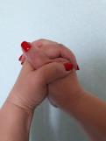
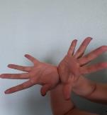
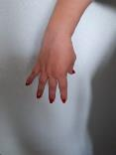
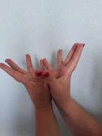
Чтоб вокруг забор стоял, пёс ворота охранял,→
(Соединяем руки в замочек и
делаем круг перед собой)
<-- Солнце было, дождик шёл,→
(Сначала поднимаем руки вверх,
пальцы ,,растопырены". Затем
пальцы опускаем вниз, делаем "стряхивающие"
движения)
И тюльпан в саду расцвёл!→
(Соединяем вместе ладошки и
медленно раскрываем пальчики -
"бутончик тюльпана")

Slide 4
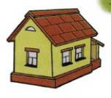
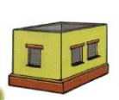
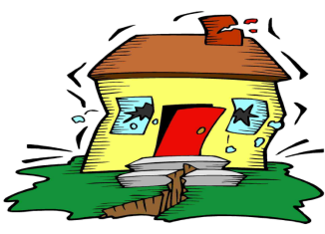
Расскажите ребенку о том что, при строительстве дома надо действовать по правилам не нарушая последовательности.
Спросите, что будет если мы нарушим последовательность?

Slide 5
Так же и при сочинении любой истории нужно соблюдать последовательность. Что же это за последовательность.
В любой сказке(рассказе)
есть начало(это как фундамент )
середина (это как стены в нашем доме)
и конец (это как крыша нашего дома).

Slide 6
Начало это такая часть сказки, в которой называются главные герой и рассказывается о событии, с которого все начинается.

Slide 7
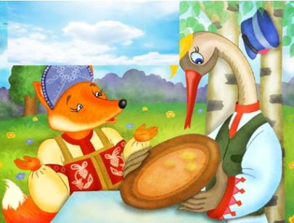
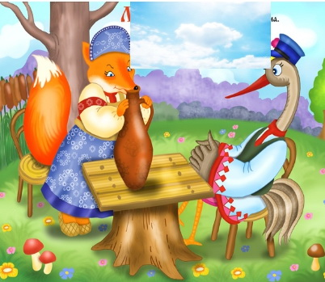
Средняя часть- эта часть сказки в которой развиваются главные события

Slide 8
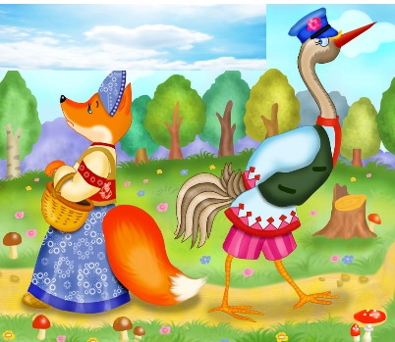
И конец сказки - это заключительная часть, в которой говорится о том, чем завершилось событие или приключение.

Slide 9
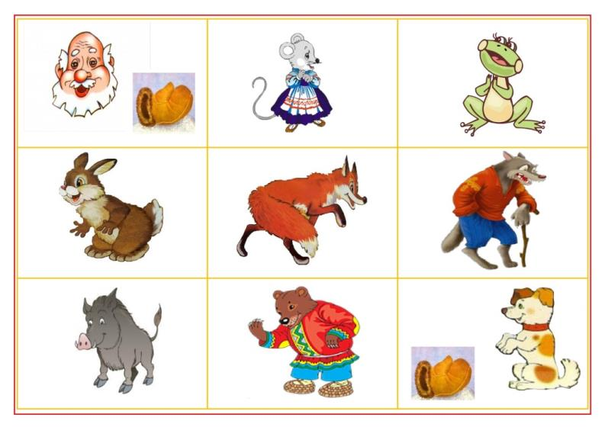
Предложите ребенку последовательно рассказать сказку
«Рукавичка», опираясь на схему.

Slide 10
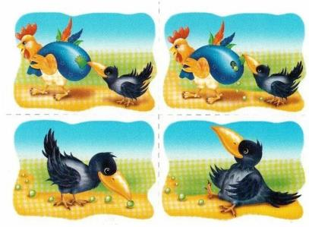
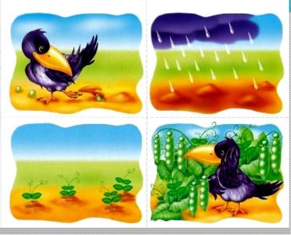
Предложите ребенку изменить ход сказки , изменив какую то её часть, или придумайте свою сказку или рассказ.

Slide 11
Используемая литература:
Интернет ресурсы:
https://nsportal.ru/detskiy-sad/razvitie-rechi/2019/03/23/zanyatie-po-razvitiyu-rechi-v-starshey-gruppe-povestvovanie

